Slide 1
3. SEMINÁŘ
měření frekvence
nemocí v populaci

Slide 2
EPIDEMIOLOGIE
1. Úvod, obsah epidemiologie.
Měření frekvence nemocí v populaci
Screening, screeningové (diagnostické) testy
Typy epidemiologických studií
Pojem rizika, míry rizika – relativní, atributivní riziko

Slide 3
DEFINICE EPIDEMIOLOGIE
Epidemiologie studuje
rozložení a determinanty stavů a událostí
majících vztah ke zdraví
v určených populačních skupinách
a využívá výsledků tohoto studia ke zvládání zdravotních problémů.

Slide 4
EPIDEMIE
když se nemoc objeví v populaci v takovém rozsahu, který převyšuje obvyklý očekávaný výskyt
nebo když zaznamenáme poměrně velký vzestup nemoci.

Slide 5
EPIDEMIOLOGIE
3 předpoklady:
nemoci se neobjevují náhodou
s nemocí jsou spjaty faktory, které lze identifikovat z hlediska místa, času a populace
získané poznatky vedou k opatřením, která přispějí ke zvládnutí zdravotních problémů

Slide 6
VÝCHODISKA EPIDEMIOLOGIE
Deskriptivní epidemiologie (Jaké je zdraví populace?)
frekvence výskytu nemoci
rozložení nemoci - čas, místo, podskupiny
Analytická epidemiologie (Proč je takové?)
etiologie nemoci
vztah (asociace) mezi nemocí a jejími příčinami
trendy ve vývoji, ev. prognóza frekvence výskytu onemocnění
Experimentální epidemiologie (Jak je lze zlepšit?)
realizace a hodnocení vhodných opatření

Slide 7
EPIDEMIOLOGICKÁ DIAGNÓZA (SITUACE)
u populace
frekvence (výskyt) nemocí v populaci jako celku
srovnává výskyt nemocí v různých podskupinách
ukazatele nemocnosti

Slide 8
Výsledky EPIDEM. DIAGNÓZY
Východisko při hodnocení zdraví populace.
Posouzení velikosti a závažnosti zdravotních problémů.
Srovnání i průběžné sledování zdravotní situace.
Odhad zdravotních potřeb.
Podklad pro stanovení priorit zdravotní péče.

Slide 9
VŽDY MUSÍME DEFINOVAT
Předmět (jednotku) měření
Sledovanou (exponovanou) populaci
Čas sledování

Slide 10
Určení jednotky měření
OSOBA - nositel nemoci
- počet osob infikovaných HIV, počet diabetiků
PŘÍPAD ONEMOCNĚNÍ
  jako časová epizoda (počet angín, tuberkulóz)
JINÁ UDÁLOST
  návštěva lékaře, hospitalizace, pracovní neschopnost, přiznání invalidního důchodu

Slide 11
Určení sledované (exponované, cílové) populace
V RS - celá populace ČR (příp. muži ČR, ženy ČR, populace krajů a okresů).
V epidem. studiích - přesnější specifikace (místní, časová, věcná).
Vymezení populace se odvíjí od cílů studie.
Vymezenou populaci označujeme jako exponovanou (též jako populaci v riziku).
Vyčerpávající a výběrová šetření

Slide 12
Určení času
přesně vymezit časový okamžik nebo interval měření

Slide 13
Základní ukazatele nemocnosti
Průměrná doba trvání nemoci (t)
Incidence (I)
Prevalence (P)

Slide 14
Průměrná doba trvání nemoci
celkový počet prostonaných dnů vydělíme počtem případů nemoci

Slide 15
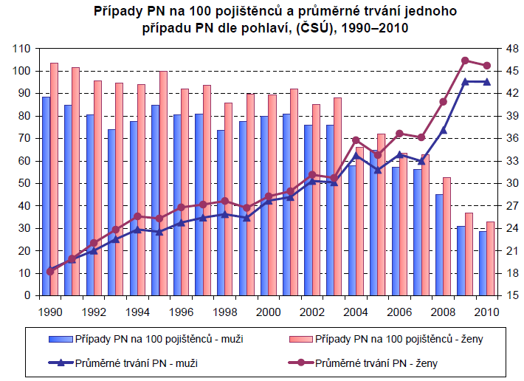

Slide 16
Incidence
Absolutní incidence
Relativní incidence

Slide 17
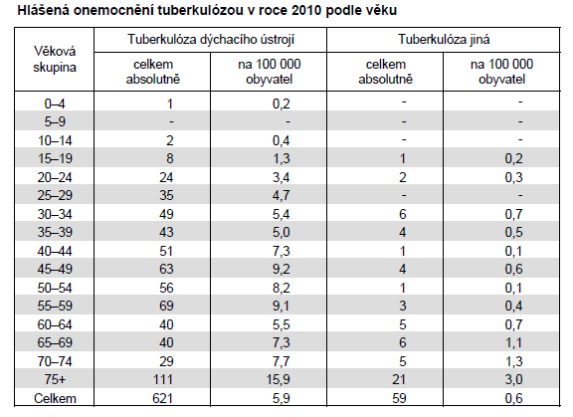

Slide 18
Incidence
Absolutní incidence
Relativní incidence
Typy relativní incidence:
Incidence risk
Incidence rate
Incidence odds

Slide 19
Incidence risk
Do studie bylo vybráno 5000 mužů, kteří netrpěli ICHS. Pravidelně byli kontrolováni v průběhu 5 let (longitudinální studie). Po 5 letech byla ICHS (tj. nová onemocnění) diagnostikována celkem u 250 sledovaných mužů.
Incidence risk se vypočítá tak, že:
  počet nových onemocnění (d) dělíme počtem sledovaných osob, které byly na počátku intervalu bez nemoci (N) a zároveň studii předčasně neopustili.
  risk (pro dané časové období) = d/N

Slide 20
Incidence risk
  Incidence risk = 250/5000 = 0,05
výsledek násobíme 10^{k}, např. 1000
Interpretace:
Pravděpodobnost (riziko) onemocnění ICHS je 50 případů na 1000 osob a 5 let.
5-leté riziko onemocnění ICHS je 50 případů/1000

Slide 21
Incidence risk
Pravděpodobnost jedince, že onemocní.
Pravděpodobnost roste s délkou sledování.
Max. hodnota = 1 (1 nemoc na 1 osobu)
Nelze použít pro opakující se nemoci.

Slide 22


Výsledky longitudinální studie diabetu
(starší ženy s pozitivní rodinnou anamnézou)
1
2
3
4
5
6
7
8
9
10
diagnostikován diabetes
ukončení účasti ve studii
01 | 02 | 03 | 04 | 05 | 06 | 07 | 08 | 09 | 10
1. Jaké je riziko diabetu v prvních 5 letech?
33,3 případů na 100 žen a 5 let.
2. Jaké je riziko diabetu v celém 10-letém období?
75 případů na 100 žen a 10 let.

Slide 23
Incidence rate
osoby nemohou být sledovány po celou určenou dobu (smrt, stěhování, osobní důvody pro vystoupení ze studie)
je vhodné použít pro výpočet incidence ukazatel incidence rate (nazývaný též incidence density).

Slide 24
Incidence rate
Počet nových onemocnění (d) dělíme úhrnem doby (počtem let, měsíců, dnů) po kterou byly sledovány všechny osoby zahrnuté do šetření (Y).
Jednotky - umělá veličina: „osoboroky“ (osoboměsíce, osobodny)
Frekvence výskytu nových onemocnění
Vhodná i pro opakující se nemoci
V rutinních statistikách „střední stav obyvatelstva“ = „osoboroky“

Slide 25
Výsledky longitudinální studie diabetu
(starší ženy s pozitivní rodinnou anamnézou)
1
2
3
4
5
6
7
8
9
10
diagnostikován diabetes
ukončení účasti ve studii
01 | 02 | 03 | 04 | 05 | 06 | 07 | 08 | 09 | 10
1. Jaké je riziko diabetu v prvních 5 letech?
33,3 případů na 100 žen a 5 let.
2. Jaké je riziko diabetu v celém 10-letém období?
75 případů na 100 žen a 10 let.
3. Jaká je incidence rate diabetu ve studované skupině žen?
11,3 případů na 100 osoboroků.

Slide 26
Incidence ODDS
Počet osob, které v průběhu sledování onemocněly (d), dělíme počtem osob, které v průběhu sledování neonemocněly (N- d).
Z předchozího příkladu:

Slide 27
Výsledky longitudinální studie diabetu
(straší ženy s pozitivní rodinnou anamnézou)
1
2
3
4
5
6
7
8
9
10
diagnostikován diabetes
ukončení účasti ve studii
01 | 02 | 03 | 04 | 05 | 06 | 07 | 08 | 09 | 10

Slide 28
Incidence ODDS
Počet osob, které v průběhu sledování onemocněly (d), dělíme počtem osob, které v průběhu sledování neonemocněly (N- d).
Z předchozího příkladu:
        incidence odds = 6 / 2 = 3
Interpretace: U žen ve sledované skupině je 3x větší pravděpodobnost onemocnět než neonemocnět.

Slide 29

Prevalence (P)
Absolutní prevalence:
Relativní prevalence (%):
$\frac{\text{po}\text{č}\text{et} \text{nemoc}\text{í}}{\text{po}\text{č}\text{et} \text{exponovan}\text{ý}\text{ch} \text{osob}}×\text{100}$

Slide 30

Prevalence (P)
Absolutní prevalence:
Relativní prevalence (%):
$\frac{\text{po}\text{č}\text{et} \text{nemoc}\text{í}}{\text{po}\text{č}\text{et} \text{exponovan}\text{ý}\text{ch} \text{osob}}×\text{100}$
Typy relativní prevalence:
  okamžiková prevalence (P)
  intervalová prevalence (IP)
  průměrná intervalová prevalence (PIP)

Slide 31
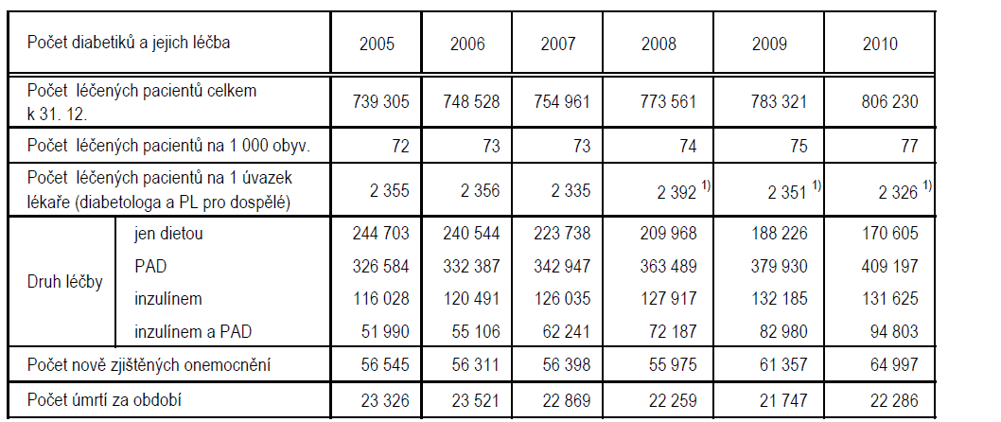
Vývoj počtu diabetiků v letech 2005-2010

Slide 32
Okamžiková prevalence
Podíl nemocí (nemocných osob) v určitém časovém okamžiku.
počet všech nemocných v daném okamžiku
P = x 100
počet osob v exponované populaci
v daném okamžiku

Slide 33
Intervalová prevalence
Počet osob, které byly v určitém okamžiku vymezeného časového intervalu nemocné.
počet nemocných na začátku intervalu +
+ počet nově onemocnělých během intervalu
P = x 10^{k}
střední stav osob v exponované populaci

Slide 34
Průměrná intervalová prevalence
Průměr okamžikových prevalencí za určitý interval.
počet nemocných, který připadá
průměrně na 1 den daného intervalu
P = x 10^{k}
střední stav osob v exponované populaci

Slide 35
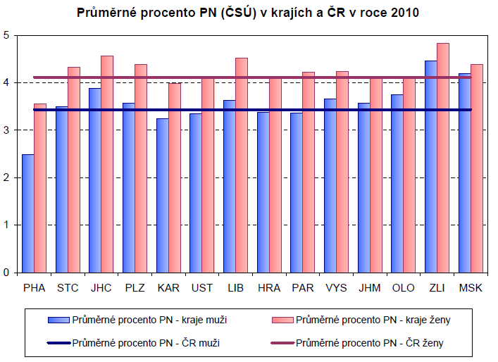

Slide 36
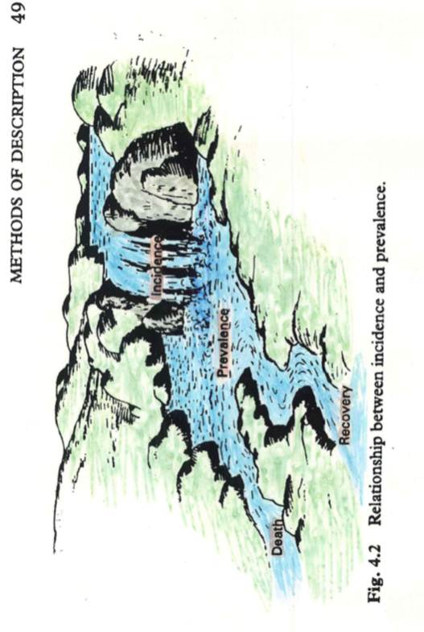
Vztah mezi ukazateli nemocnosti
INCIDENCE
PREVALENCE
ÚMRTÍ
UZDRAVENÍ

Slide 37
Vztah mezi ukazateli nemocnosti
Každý nový případ nemoci zvyšuje prevalenci.
Ke snížení prevalence dochází pouze v důsledku uzdravení či úmrtí.
Je-li míra uzdravení a úmrtí nízká, pak i nízká incidence může způsobovat vysokou prevalenci.

Slide 38
Vztah mezi ukazateli nemocnosti
Pokles úmrtnosti nemusí znamenat snížení incidence, ale pouze účinnější léčbu.
Rozdíly v prevalenci mohou být výsledkem jak různé incidence, tak různé míry uzdravení a různé míry úmrtnosti.
V případě stabilní nemocnosti:
P = I x t

Slide 39
Prevalence a incidence
Graf ukazuje trendy v incidenci a prevalenci určité nemoci v průběhu 50 let. Která z následujících interpretací grafu je správná?
A: Nemoc má stále častěji chronický charakter a snižuje se její fatalita.
B: Pacienti umírají na tuto nemoc dříve než v předchozích letech.
C: Trvání jednotl. případů nemoci se zkracuje v důsl. účinnější léčby.
D: Nemoc se v důsledku lepší prevence vyskytuje stále vzácněji.

Slide 40
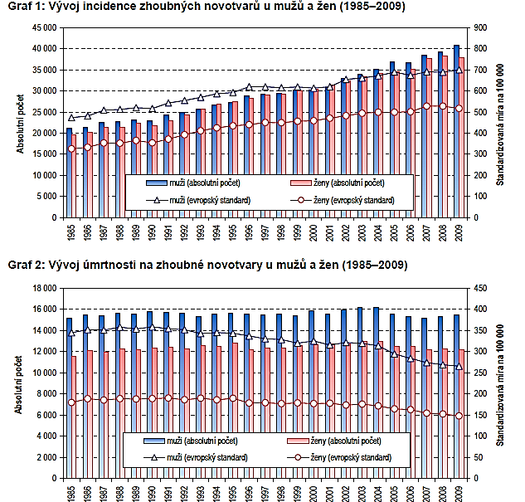

Slide 41
Záznam o výskytu nemoci v souboru 200 osob v průběhu 1 týdne (po-ne)
t = 14
t = 5
t = 6
t = 4
t = 5
t = 4
t = 5
t = 5
t = 7
t = 8
Σ 63
1
2
3
4
5
6
7
8
9
10
Vypočítejte incidenci risk a prevalenci okamžikovou (v neděli),
intervalovou (po-ne) a průměrnou intervalovou (po-ne).
po | út | st | čt | pá | so | ne
3
4
1
1
1
3
6

